Slide 1








PRIEDAS NR. 4:
VIEŠOSIOS KOMUNIKACIJOS GAIRĖS
Šios taisyklės taikomos visiems projektams, kurie finansuojami pagal programą „VEIKIAM!“.
Taisyklės galioja visai komunikacijai, kuri bus rengiama įgyvendinant projektus ar kitaip su jais susijusi:
  bendraujant su žiniasklaida;
  organizuojant konferencijas, seminarus, renginius;
  rengiant įvairią informacinę medžiagą (brošiūras, lankstinukus, plakatus, pristatymus);
  skelbiant informaciją socialiniuose tinkluose ir t.t.

Slide 2




ĮGYVENDINAMO PROJEKTO APRAŠYMAS
BŪTINA: Projekto įgyvendinimo pradžioje projekto vykdytoja ir partneris privalo savo svetainėje arba, jei neturite, tuomet socialiniuose tinkluose, patalpinti įgyvendinamo projekto aprašymą.
  Aprašymą turi sudaryti:
  Projekto pavadinimas
  Projekto partneris (-iai)
  Projekto įgyvendinimo data (pvz.: 2026.01.01 - 2026.12.31)
  Projektui skirta finansavimo suma
  Projekto santrauka valstybine ir anglų kalbomis.
  SVARBU: Įrašo pabaigoje turi būti panaudota emblema ir finansavimo pranešimas
  (visas ir neredaguotas).

Slide 3
EUROPOS SĄJUNGOS EMBLEMA - PRIVALOMA!
Visoje komunikacijoje privaloma pateikti Europos vėliavą (emblemą) bei pilną finansavimo pareiškimą „Finansuojama Europos Sąjungos“ ta kalba, kuria pateikiama medžiaga.

Slide 4
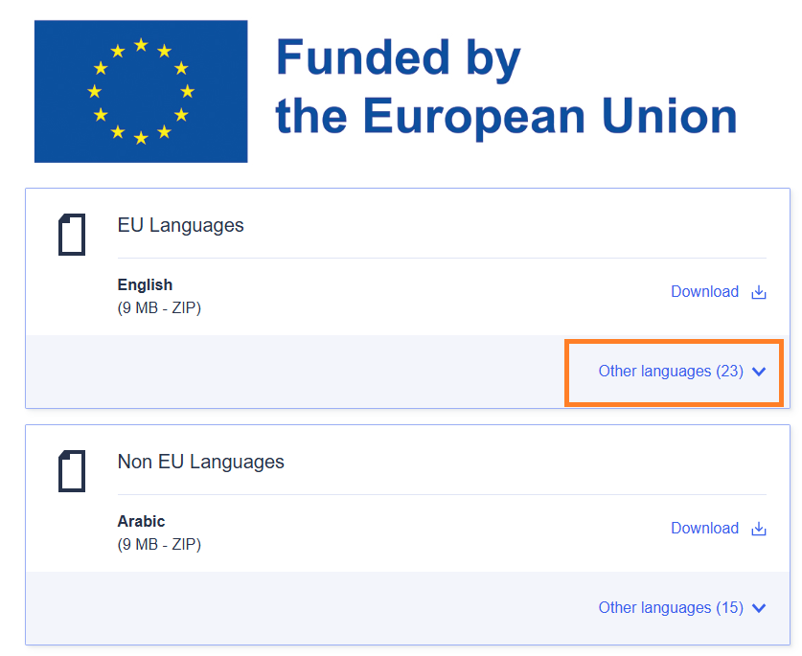
EUROPOS SĄJUNGOS EMBLEMOS PARSISIUNTIMAS!
Parsisiųsti ES emblemą galite čia
Lietuvių kalbą rasite prie Other languages.

Slide 5
KUR TURI BŪTI NAUDOJAMA EMBLEMA IR FINANSAVIMO PAREIŠKIMAS?
ES emblemą ir finansavimo pareiškimą būtina naudoti visame projekto metu sukurtame turinyje, pavyzdžiui (ne baigtinis sąrašas):
Vaizdinė medžiaga:
Plakatai
Vaizdo įrašai
Tinklalaidžių įrašai
Atvirukai
Skaidrės ir kt.
Dokumentai:
Dalyvių sąrašai
Renginio programa
Seminaro veiklos planas
Metodinė medžiaga
Sutikimai naudoti atvaizdą ir kt.
Finansavimo pareiškimo galima nenaudoti tik pranešimams soc. tinkluose, kai kviečiate dalyvauti renginiuose, tačiau ES emblema turi išlikti.

Slide 6
EUROPOS SĄJUNGOS EMBLEMA –
KAIP NAUDOTI?
  Emblema turi būti aiški ir atskira, jos negalima keisti pridedant kitus vaizdinius ženklus, prekių ženklus ar tekstą, pavyzdžiui, negalima prie emblemos prijungti dar ir projekto pavadinimą.
  ES paramai žymėti galima naudoti tik šią emblemą, jokios kitos emblemos ar logotipai netinka.
  Kai emblema rodoma kartu su kitais logotipais (pvz., jūsų organizacijos ar rėmėjų), ji turi būti rodoma bent jau taip pat ryškiai ir matomai, kaip ir kiti logotipai.
  Atviros Lietuvos fondo ar Grassroots projekto partnerių logotipų naudoti neprivaloma, tačiau būtina naudoti projekto grotažymes.
  ES emblemą ir finansavimo pareiškimą būtina naudoti visoje komunikacijoje ir visame projekto metu sukurtame turinyje. Išimtis: finansavimo pareiškimo galima nenaudoti socialiniuose tinkluose skelbiant kvietimus į projekto renginius, tačiau kvietimo vizualinėje dalyje emblemos naudojimas išlieka.

Slide 7
FINANSAVIMO PAREIŠKIMAS
FINANSAVIMO PRANEŠIMO FORMULUOTĖ NEKEIČIAMA IR NEKOREGUOJAMA. Mažesnis šriftas galimas, jei tekstas išlieka aiškiai matomas ir įskaitomas.
Finansuojama Europos Sąjungos lėšomis. Tačiau išreiškiamas požiūris ar nuomonė yra tik autoriaus (-ių) ir nebūtinai atspindi Europos Sąjungos ar Europos Komisijos (EK) požiūrį ar nuomonę. Nei Europos Sąjunga, nei EK negali būti laikoma už juos atsakinga.
Funded by the European Union. Views and opinions expressed are however those of the author(s) only and do not necessarily reflect those of the European Union or European Commission. Neither the European Union nor the granting authority can be held responsible for them.

Slide 8
KOMUNIKACIJA SOCIALINIUOSE TINKLUOSE
  Apie projekto veiklas komunikuojant socialiniuose tinkluose, kiekviename poste turi būti naudojama grotažymė:
#VEIKIAM
  Grassroots projekto partneriai projektų informacija taip pat dalinsis savo socialinėse paskyrose, todėl skatiname uždėti tag’ą @Atviros Lietuvos fondas ir @Lygių galimybių plėtros centras
  Tokiu būdu mes greičiau pamatysime Jūsų veiklas ir galėsime pristatyti savo auditorijai. Tačiau tai nėra privaloma!
  Rašydami postus socialiniams tinklams ar spaudai, savo svetainei atminkite – rašote savo auditorijai! Kalbėkite apie tai, kas jiems svarbu ir kokią vertę jiems siūlote!

